Slide 1


CODING
CHALLENGE
ESTATÍSTICA
NA PRÁTICA
Walisson Silva

Slide 2



APRESENTAÇÃO
CODING CHALLENGE
Amplie seu conhecimento
sobre programação
Aplicação de um case prático com a oportunidade de 70% off em nossos cursos
Participe gratuitamente e ganhe um brinde da Let’s Code

Slide 3

APRESENTAÇÃO
PARTICIPANTES
DO EVENTO

Slide 4
ENTENDENDO O
ASSUNTO DO NOSSO MEETUP

Slide 5
PROBLEMAS DE VIÉS NA CIÊNCIA
DE DADOS
O problema de viés pode estar presente em todas as etapas da análise de dados:
1
GERAÇÃO DOS DADOS
Processos de obtenção dos dados: seleção de amostras.
2
IMPLEMENTAÇÃO DOS MODELOS
Desbalanceamento de amostras
3
INTERPRETAÇÃO DOS DADOS
Viés humano

Slide 6

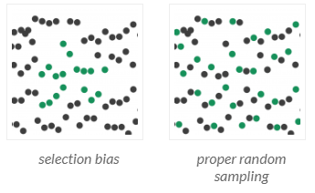
TIPOS DE VIÉS
David tem um podcast e ele está curioso em saber quantos ouvintes gostam de seu show. Ele decide começar uma pesquisa online. Ele pede para seus ouvintes visitarem seu website e participarem da pesquisa.
A pesquisa mostra que 89% dos 200 respondentes amam o seu show.
Qual é o problema nesse cenário?
1
VIÉS DE SELEÇÃO
OU AUTOSSELEÇÃO
Selecionando a amostra

Slide 7
TIPOS DE VIÉS
Suponha que jornalista postou em seu twitter que iria realizar uma pesquisa eleitoral muito melhor que a de um certo jornal bem conhecido. Segundo ela, sua pesquisa contemplaria 2 milhões de pessoas — que seriam atingidas pela enquete em seu site -, ao invés de 2 mil.
1
VIÉS DE SELEÇÃO
OU AUTOSSELEÇÃO
Selecionando a amostra
Porém, se ela entrevistasse somente 2 milhões de usuários no Twitter, a pesquisa pouco refletiria a população como um todo, que inclui milhões de pessoas que não utilizam a plataforma. Dessa forma, existem grandes chances de a pesquisa dela não refletir a realidade e trazer resultados enviesados e, portanto, incorretos.

Slide 8
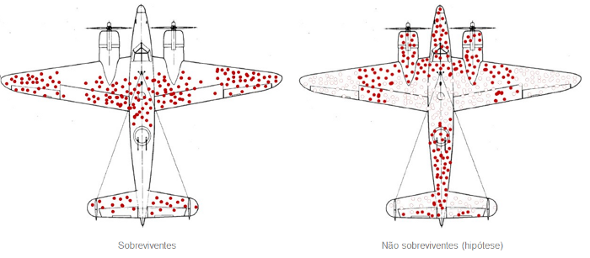
TIPOS DE VIÉS
Para Wald, a conclusão estava errada porque aqueles aviões haviam retornado à base, apesar de terem sido atingidos nos locais identificados. Isto significava que aquelas partes — asas, cauda e centro da fuselagem — resistiam aos tiros e, portanto, não precisavam ser reforçadas. Seguindo os conselhos de Wald, os engenheiros colocaram blindagem adicional onde não havia buracos de balas e obtiveram resultados imediatos.
2
VIÉS DE SOBREVIVÊNCIA
Procurando erros analisando acertos

Slide 9

TIPOS DE VIÉS
Imagine que alguém lhe proponha um jogo: diante de uma sequência de três números, tente deduzir qual a regra que os rege e crie outras sequências para testar se a regra é válida. A sequência é “2, 4, 6”. O que você diria?
3
VARIÁVEIS OCULTAS
“what happened in the past will happen in the future”
Suponha que você está no mercado, terminou suas compras e se dirige ao caixa para pagar. Existem 3 filas, você escolhe a menor fila para ir mais rápido. No entanto, as outras filas vão mais rápido já que você não considerou a quantidade de mercadorias das pessoas nas filas.

Slide 10
DESBALANCEAMENTO DE
AMOSTRAS
CARACTERÍSTICAS
Grande distorção na distribuição das amostras que compõem as nossas classes.
O algoritmo ignora (quase) completamente a classe minoritária.
Desprezando uma das classes, que geralmente é a classe que mais estamos interessados, o nosso modelo fica enviesado.

Slide 11
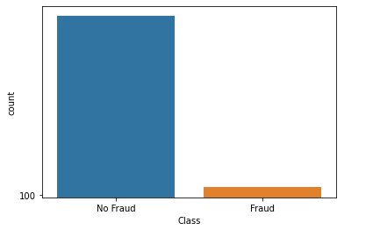
DESBALANCEAMENTO DE
AMOSTRAS
EXEMPLO
Estamos interessados em criar um modelo para classificar transações fraudulentas e não fraudulentas de cartões de crédito, a partir de um conjunto de observações.
É bem provável que tenhamos bem mais casos de transações honestas do que com fraudes.
Desbalanceamento das amostras de treinamento.

Slide 12

VAMOS À
PRÁTICA!

Slide 13

MÉTODOS PARA
LIDAR COM O VIÉS POR DESBALANCEAMENTO DAS AMOSTRAS

Slide 14
UNDERSAMPLING
De forma simples, consiste em remover as amostras da classe majoritária, até que se iguale ao número de amostras da classe minoritária. Temos dois tipos principais de undersampling:
1
Random Undersampling
A escolha dos dados da classe majoritária é feita de forma aleatória.
2
NearMiss
Elimina-se os pontos mais próximos, de modo a maximizar a variabilidade entre as classes e entre os dados que compõem a classe majoritária.

Slide 15
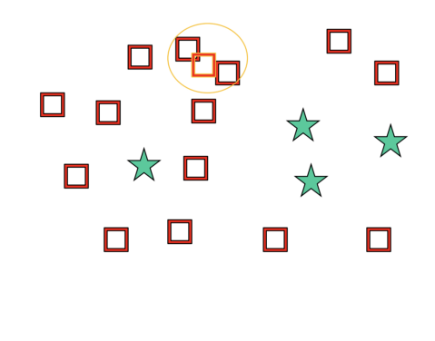
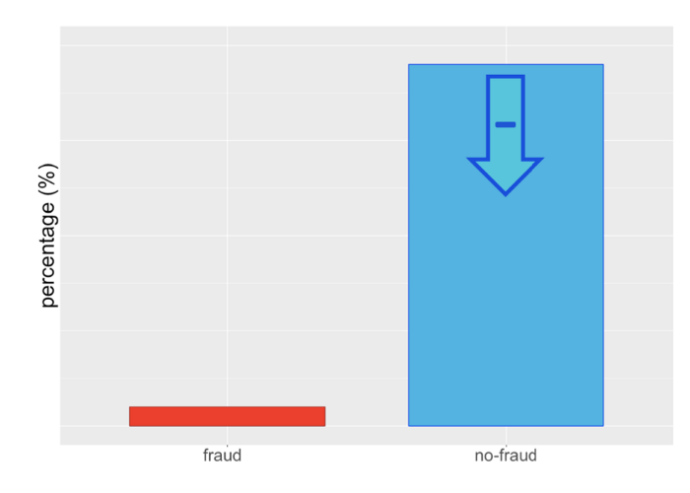
UNDERSAMPLING
De forma simples, consiste em remover as amostras da classe majoritária, até que se iguale ao número de amostras da classe minoritária. Temos dois tipos principais de undersampling:

Slide 16
OVERSAMPLING
De forma simples, consiste em adicionar novas amostras (sintéticas) na classe minoritária, até que se iguale ao número de amostras da classe majoritária. Temos dois tipos principais de oversampling:
1
Random Oversampling
Os dados da classe minoritária são, aleatoriamente, replicados.
2
SMOTE (Synthetic Minority Over-sampling Technique)
Novas amostras sintéticas são geradas a partir das amostras vizinhas.

Slide 17
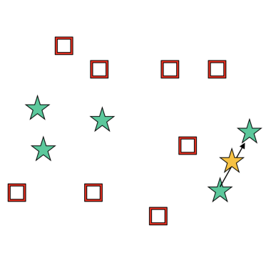
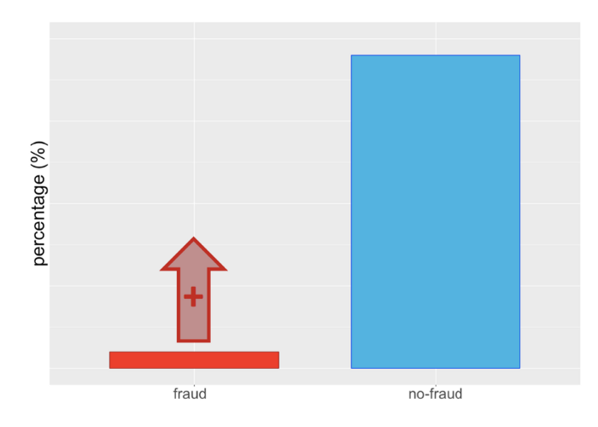
OVERSAMPLING
De forma simples, consiste em adicionar novas amostras (sintéticas) na classe minoritária, até que se iguale ao número de amostras da classe majoritária. Temos dois tipos principais de oversampling:

Slide 18

CODING
CHALLENGE
OBRIGADO!
ATÉ A PRÓXIMA!

